Slide 1
ERASMUS₊
Digital Tools for Cultural Heritage Education
Europass Teacher Academy
Πράγα 9-13 Ιουνίου 2025

Slide 2
Σε έναν κόσμο που συνεχώς ψηφιοποιείται, η προστασία, η ανακάλυψη και η ανάδειξη της Τέχνης, των Μουσείων και της Πολιτιστικής Κληρονομιάς απέκτησαν νέες προοπτικές.
Αυτό το εκπαιδευτικό πρόγραμμα πρόσφερε μια ολιστική προσέγγιση για την αξιοποίηση των ψηφιακών τεχνολογιών στην παρουσίαση και προβολή της Πολιτιστικής Κληρονομιάς, ενώ παράλληλα ενίσχυσε την κατανόηση γύρω από την καλλιτεχνική δημιουργία και τα πλεονεκτήματα της εκπαίδευσης στο εξωτερικό.
Οι συμμετέχοντες εμβάθυναν στη χρήση ψηφιακών εργαλείων, πολυμεσικών πόρων και διαδραστικών πλατφορμών για την ανάπτυξη ελκυστικών και δυναμικών εκπαιδευτικών προγραμμάτων, επικεντρωμένων στις αξίες της Εκπαίδευσης Πολιτιστικής Κληρονομιάς και της Ευρωπαϊκής Ψηφιακής Κληρονομιάς.

Slide 3
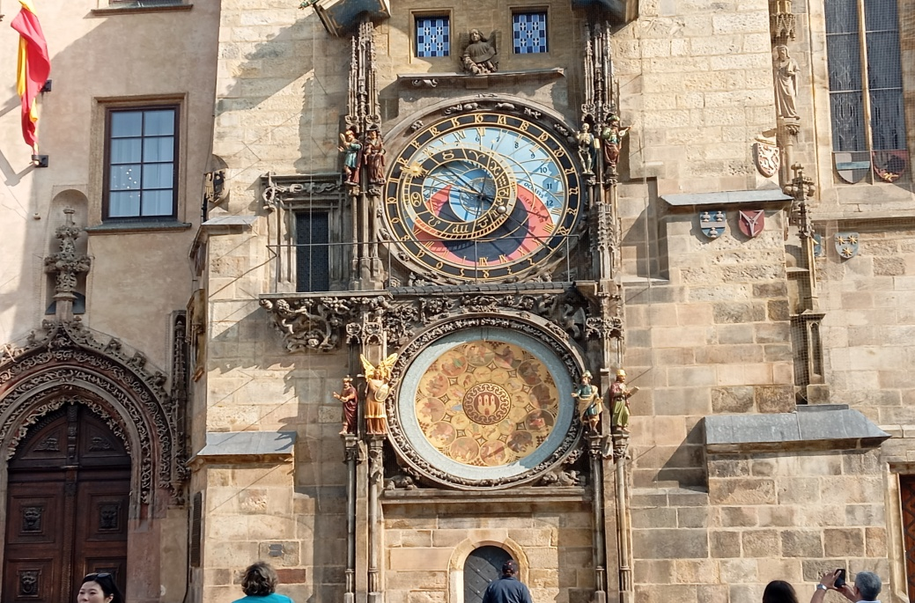
Ειδικότερα, το πρόγραμμα εξερεύνησε σύγχρονα θέματα όπως η ψηφιακή αφήγηση, η παραγωγή φωτογραφιών και βίντεο, τα ψηφιακά κουίζ, οι κυνηγοί θησαυρού και η Τεχνητή Νοημοσύνη, εξοπλίζοντας τους συμμετέχοντες με τις απαραίτητες γνώσεις για να συμβάλουν στην ανάδειξη και διάδοση της Πολιτιστικής Κληρονομιάς μέσα σε έναν συνεχώς μεταβαλλόμενο ψηφιακό κόσμο.
Επιπλέον, η συνδυασμένη χρήση θεωρητικών μαθημάτων με δραστηριότητες υπαίθριας μάθησης σε μουσεία και ιστορικούς χώρους ενίσχυσε και προώθησε τις αρχές του 21ου αιώνα: Συνεργασία, Επικοινωνία, Δημιουργικότητα και Κριτική σκέψη.

Slide 4
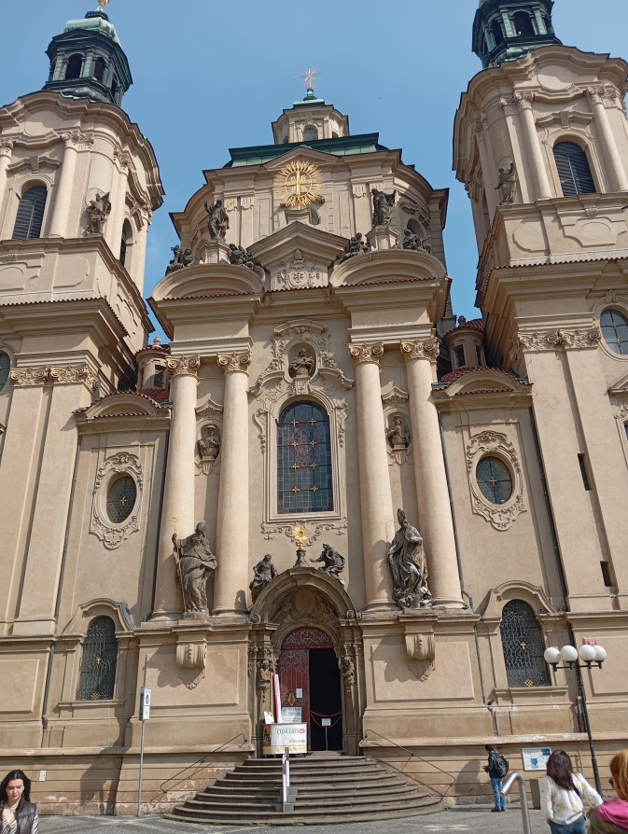
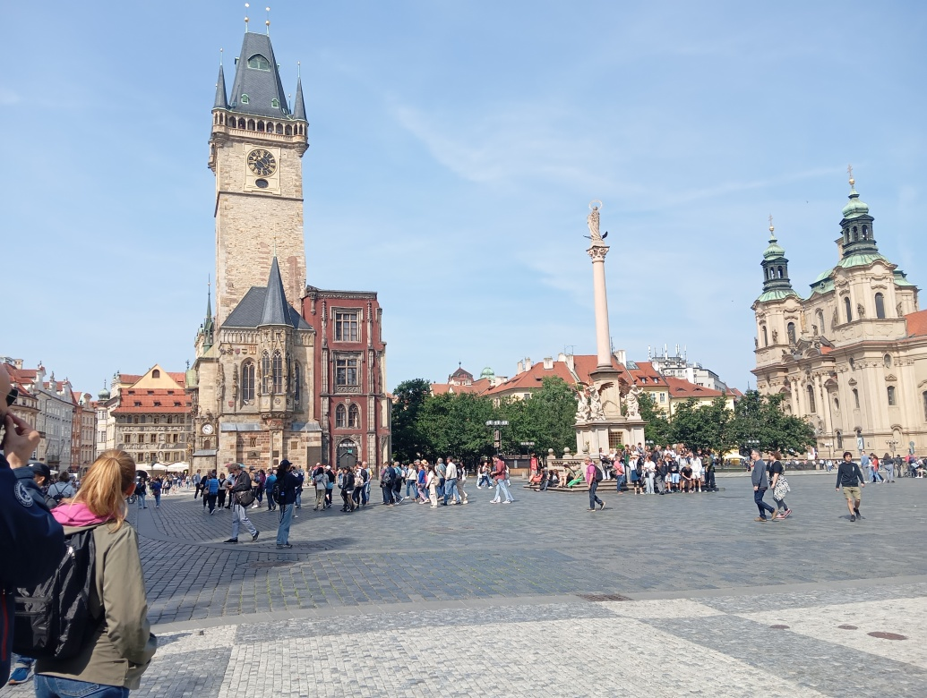
Οι συμμετέχοντες είχαν την ευκαιρία να εξερευνήσουν μουσεία με τα αριστουργήματά τους και να βιώσουν το ιστορικό κέντρο της πόλης, αποκτώντας ανεκτίμητες γνώσεις για τις πρακτικές εφαρμογές των ψηφιακών εργαλείων σε ιστορικά, καλλιτεχνικά και πολιτιστικά περιβάλλοντα, αλλά και σε άλλους τομείς.

Slide 5
ΕΙΣΑΓΩΓΗ
Tο πρώτο μάθημα έγινε χωρίς τη χρήση laptops και περιλάμβανε ποικίλες δραστηριότητες και θεματικές ενότητες με στόχο την παιδαγωγική προσέγγιση και συνεργασία των συμμετεχόντων.
Συγκεκριμένα:
Πραγματοποιήθηκαν παιγνιώδεις δραστηριότητες, ώστε να γνωριστούν οι εκπαιδευτικοί από διαφορετικές χώρες και να ενισχυθεί η συνοχή της ομάδας.
Παρουσιάστηκε ιστορική αναδρομή σχετική με την εκπαιδευτική επανάσταση.
Συζητήθηκαν τρόποι αξιοποίησης των κοινωνικών δικτύων στη διδασκαλία, στο πλαίσιο της χρήσης νέων τεχνολογιών.
Αναλύθηκαν μέθοδοι για την ανάπτυξη της δημιουργικότητας των μαθητών και την ενίσχυση του κινήτρου μάθησης.
Έγινε ορισμός και επεξεργασία εννοιών όπως: «επάρκεια», «γνώση», «κίνητρο μάθησης», «αξίες» και «κουλτούρα», ενώ συζητήθηκαν και τα στοιχεία που απαρτίζουν την πολιτιστική κληρονομιά και διαφοροποιούν τους λαούς μεταξύ τους.

Slide 6

ΧΡΗΣΗ ΨΗΦΙΑΚΩΝ ΕΡΓΑΛΕΙΩΝ

Slide 7
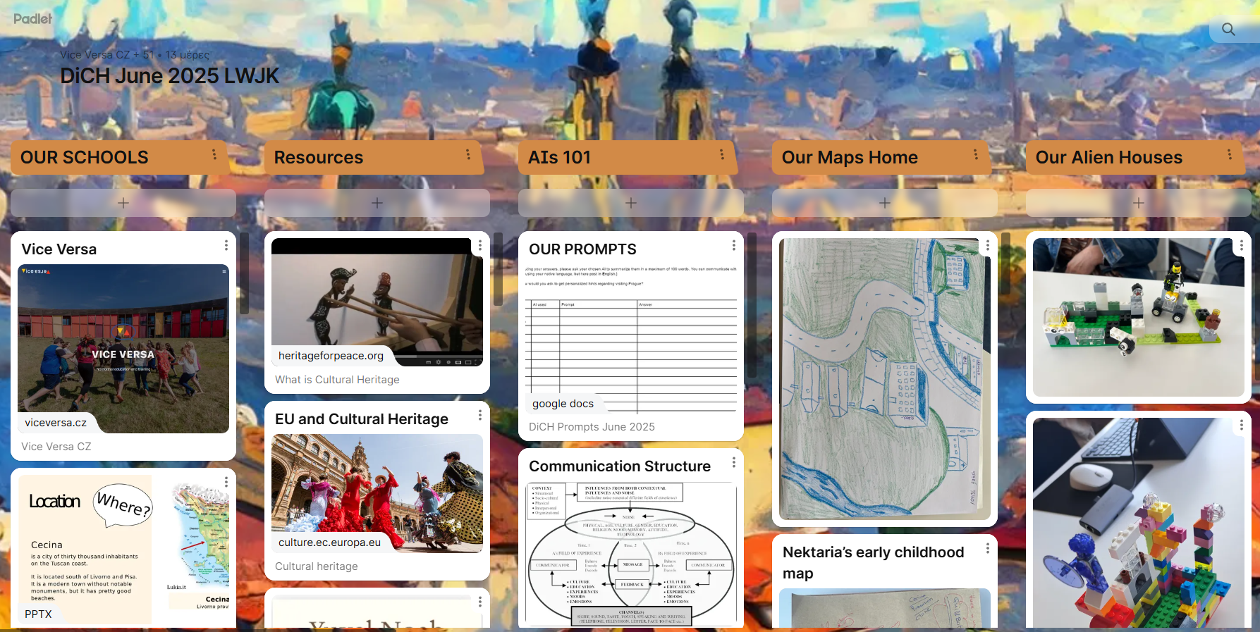
Χρήση της Πλατφόρμας Padlet
Δημιουργία και ανάρτηση εκπαιδευτικών εργασιών σε συνεργατικό περιβάλλον.
Συλλογή ιδεών και ανατροφοδότησης σε πραγματικό χρόνο.
Καταιγισμός ιδεών (brainstorming), ομαδική εργασία και ανταλλαγή απόψεων μεταξύ εκπαιδευτικών.

Slide 8
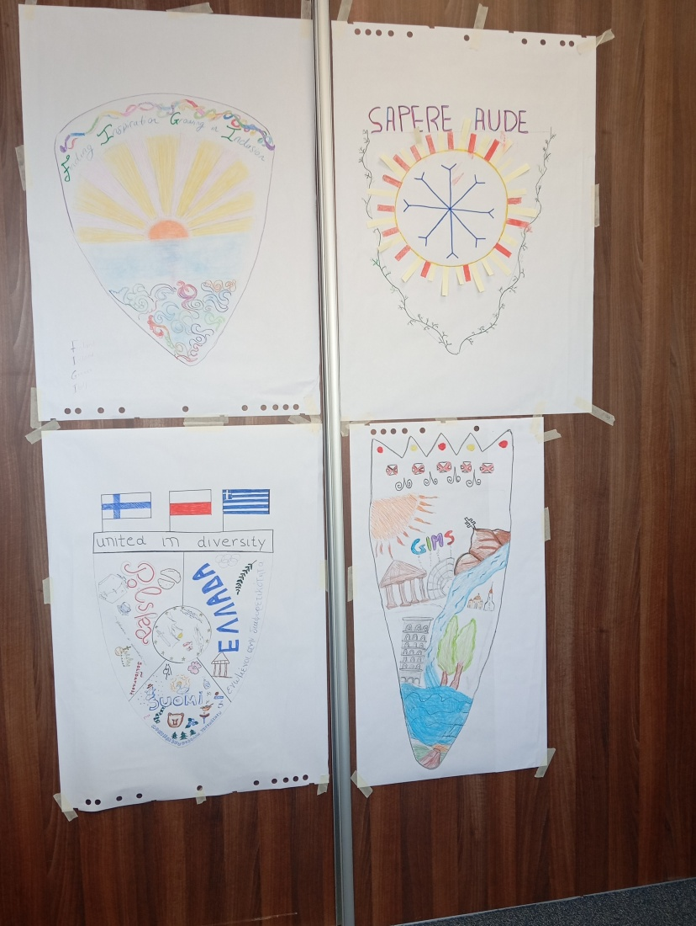
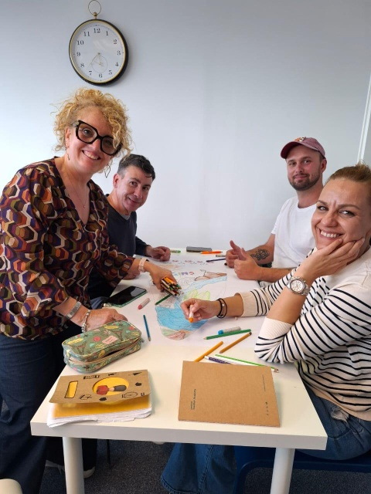
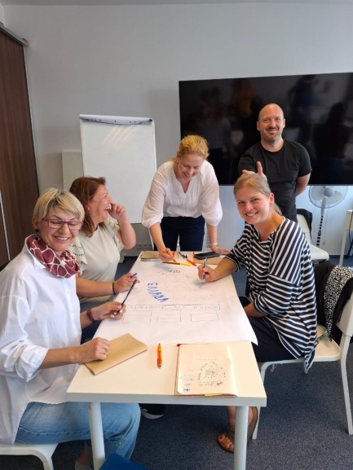
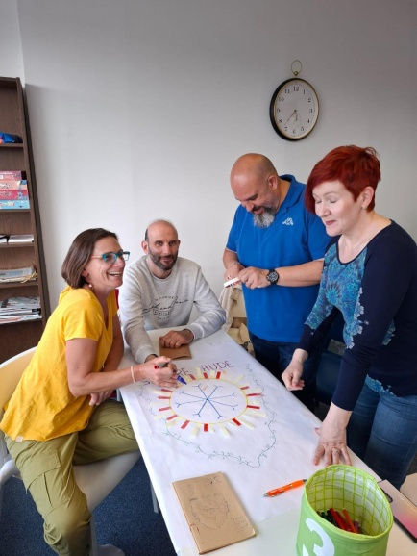
Σχεδιασμός Πολυπολιτισμικού
Χάρτη
Συνεργατική εργασία μεταξύ συμμετεχόντων από διαφορετικές χώρες.
Ανάλυση και αποτύπωση κοινών και διαφορετικών πολιτισμικών στοιχείων.
Διαπολιτισμική εκπαίδευση και ανάπτυξη της ενσυναίσθησης.

Slide 9
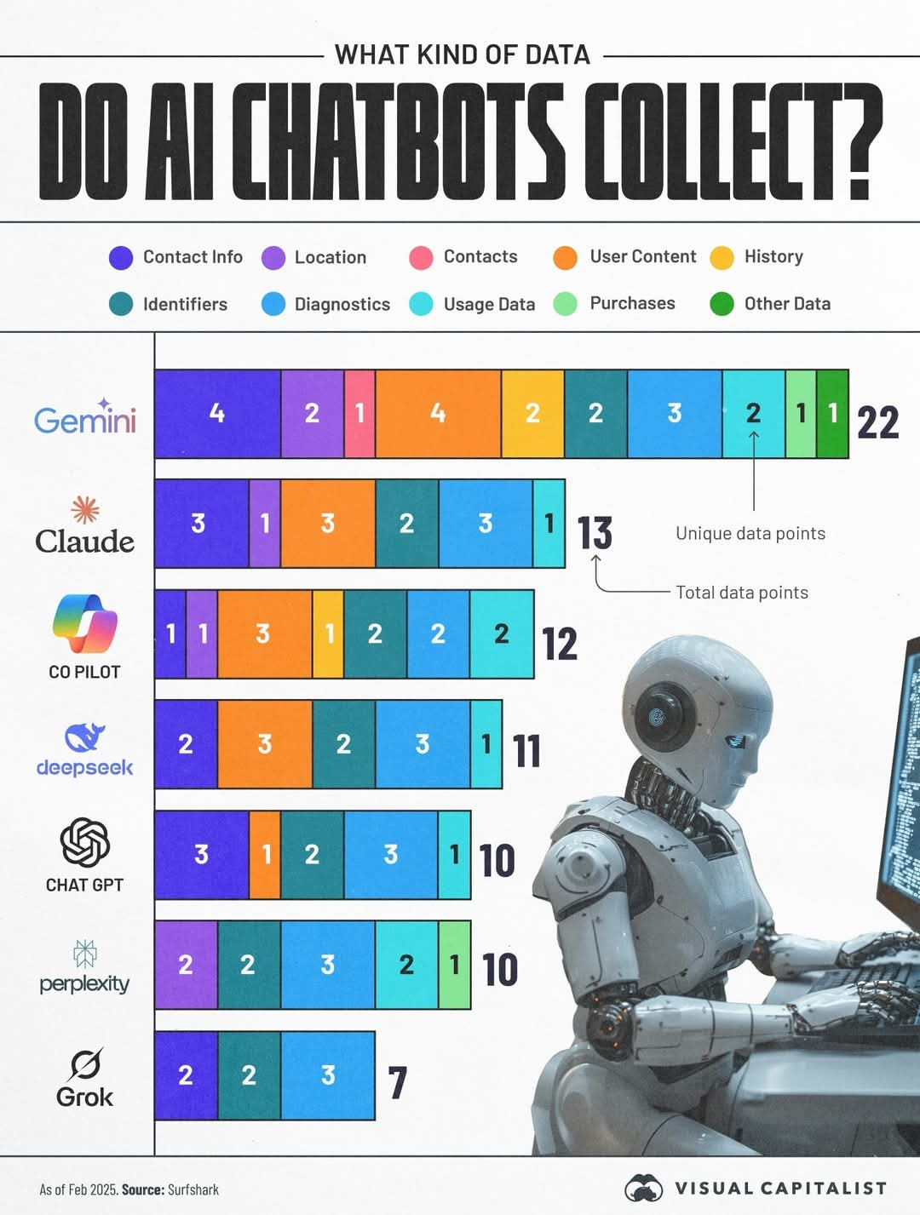
Παρουσίαση και Εκμάθηση Εφαρμογών Τεχνητής Νοημοσύνης
Εκπαιδευτικό εργαστήριο για την κατανόηση της χρήσης της AI στην εκπαίδευση.
Παρουσίαση και συγκριτική ανάλυση εργαλείων όπως:
  ChatGPT, Gemini, Claude – για κατανόηση και παραγωγή κειμένων.
  Quillbot, Grammarly – για βελτίωση και διόρθωση γραπτού λόγου.
  Canva, Prezi – για δημιουργία ελκυστικών παρουσιάσεων.
  Copilot (MS Office) – για υποβοήθηση συγγραφής και σχεδιασμού περιεχομένου.

Slide 10
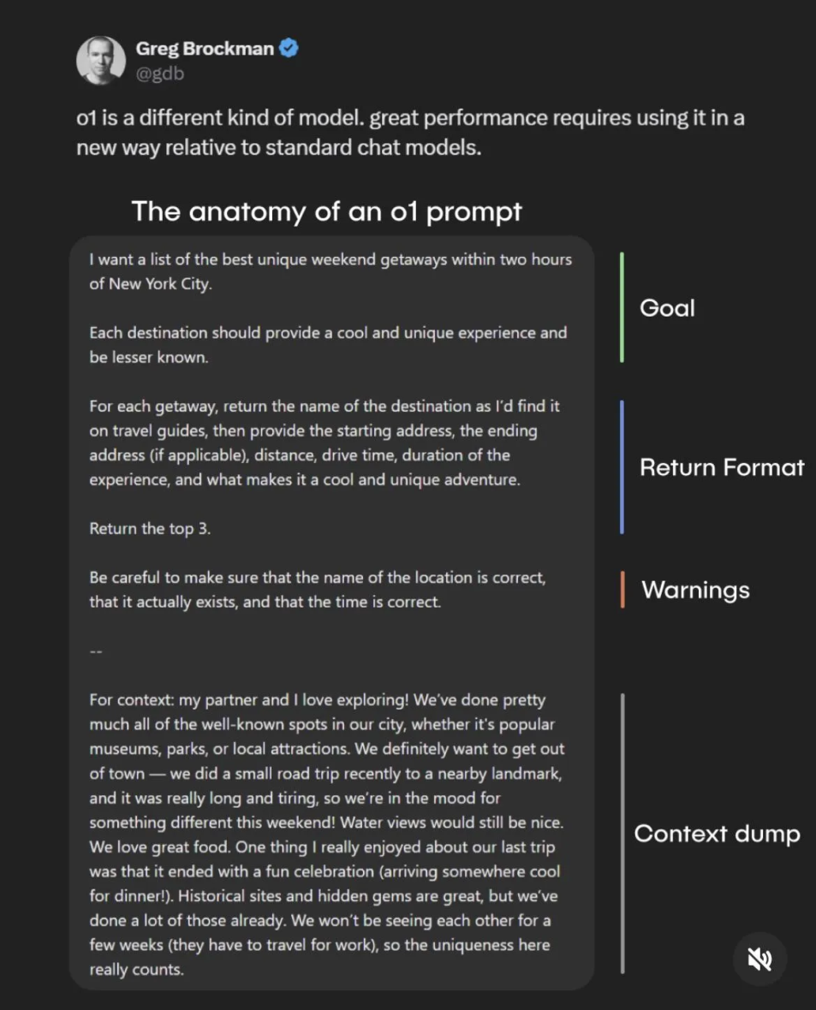
Πρακτικές Ασκήσεις με Χρήση AI
Δραστηριότητες δημιουργικής γραφής με τη βοήθεια του ChatGPT.
Ανασύνταξη και επιμέλεια κειμένων μέσω Quillbot και Grammarly.
Οπτικοποίηση ιδεών με Canva και Prezi.
Αναζήτηση πληροφοριών και ερωταπαντήσεις με Gemini, Claude, Deepseek, Perplexity.
Χρήση AI σε εκπαιδευτικά σενάρια, όπως:
  Σύνταξη εκπαιδευτικών άρθρων.
  Δημιουργία φύλλων εργασίας.
  Προετοιμασία ψηφιακών παρουσιάσεων από μαθητές.

Slide 11
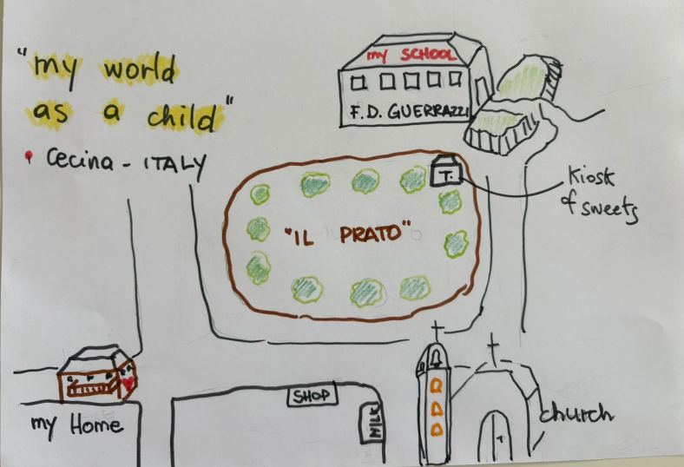
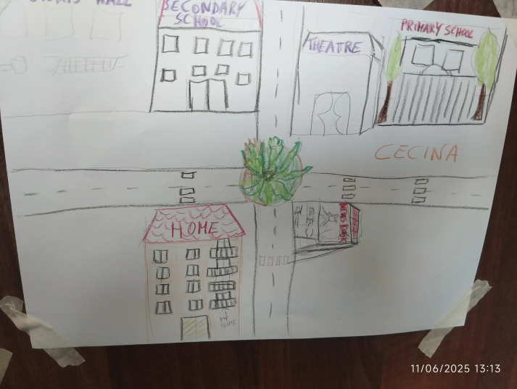
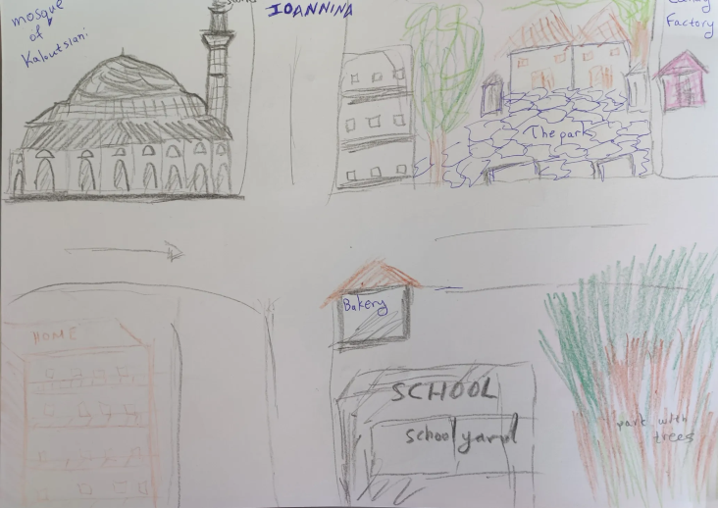
Storytelling με Χρήση Χαρτογράφησης (Mapping) & Παιχνιδιών Προσανατολισμού
Χρήση χαρτών για την αφήγηση ιστοριών (storytelling).
Δημιουργία διαδρομών/σεναρίων αφήγησης με:
  Πραγματικούς χάρτες.
  Παιχνίδια προσανατολισμού με φυσική ή εικονική κίνηση.
Χρήση της εφαρμογής Trackmania για τη δημιουργία ψηφιακών χαρτών και εικονικών "μονοπατιών ιστορίας".

Slide 12

Δημιουργία Πολυμεσικών Εκπαιδευτικών Αρχείων (Βίντεο & Μουσική)
Εκπαίδευση των συμμετεχόντων σε ψηφιακά εργαλεία:
  Clipchamp, CapCut – για επεξεργασία βίντεο.
  Canva – για οπτικοακουστικές παρουσιάσεις και συνδυασμό εικόνας/ήχου.
  Suno, Groovepad, Soundtrap – για δημιουργία μουσικής/ήχου από μαθητές.
  Y2mate – για απόσπασμα υλικού από YouTube για χρήση στην τάξη.
  Εφαρμογή στην παραγωγή εκπαιδευτικών υλικών από καθηγητές και μαθητές.

Slide 13
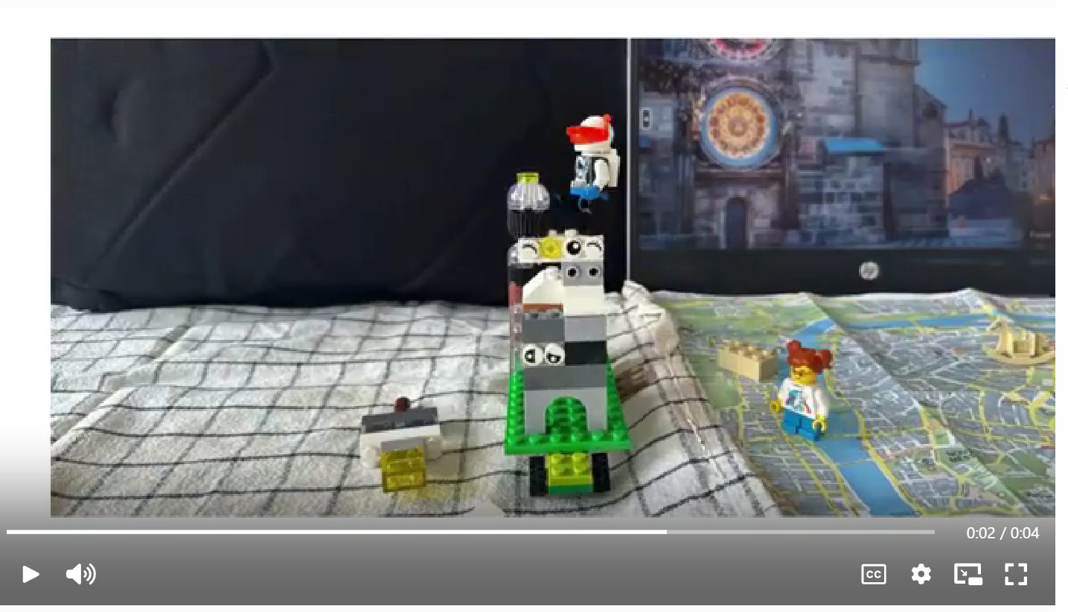
Δημιουργία Εκπαιδευτικής Ταινίας
Εκμάθηση βασικών σταδίων δημιουργίας εκπαιδευτικής ταινίας:
  Ιδέα – σενάριο – storyboard – γυρίσματα – μοντάζ – παρουσίαση.
Μαθητές ως δημιουργοί περιεχομένου: συμμετέχουν σε όλα τα στάδια παραγωγής.
Ενίσχυση της κριτικής σκέψης, δημιουργικότητας και συνεργασίας.

Slide 14
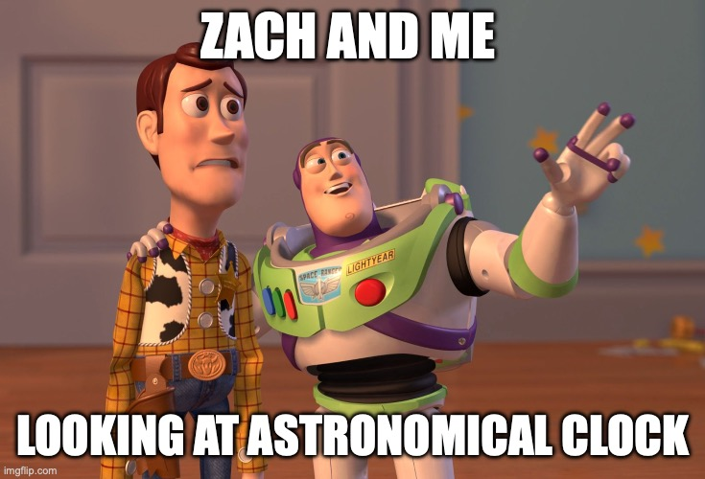

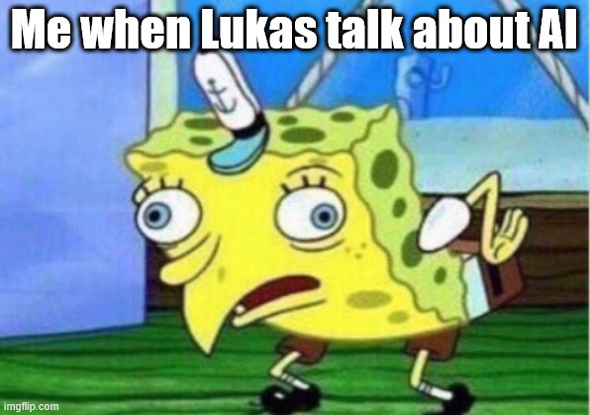
Δημιουργία Εκπαιδευτικών Memes με το Meme Generator
Οι μαθητές χρησιμοποιούν τον Meme Generator για να δημιουργούν εκπαιδευτικά memes με χιουμοριστικό ή νοηματικό περιεχόμενο.
Ενδεικτικές χρήσεις:
  Ανακεφαλαίωση μαθήματος.
  Δημιουργική ερμηνεία εννοιών.
  Πολιτισμικά ή κοινωνικά σχόλια μέσα από εικόνα και λεζάντα.
Συνδυασμός πολυγραμματισμού, δημιουργικότητας και media literacy.

Slide 15
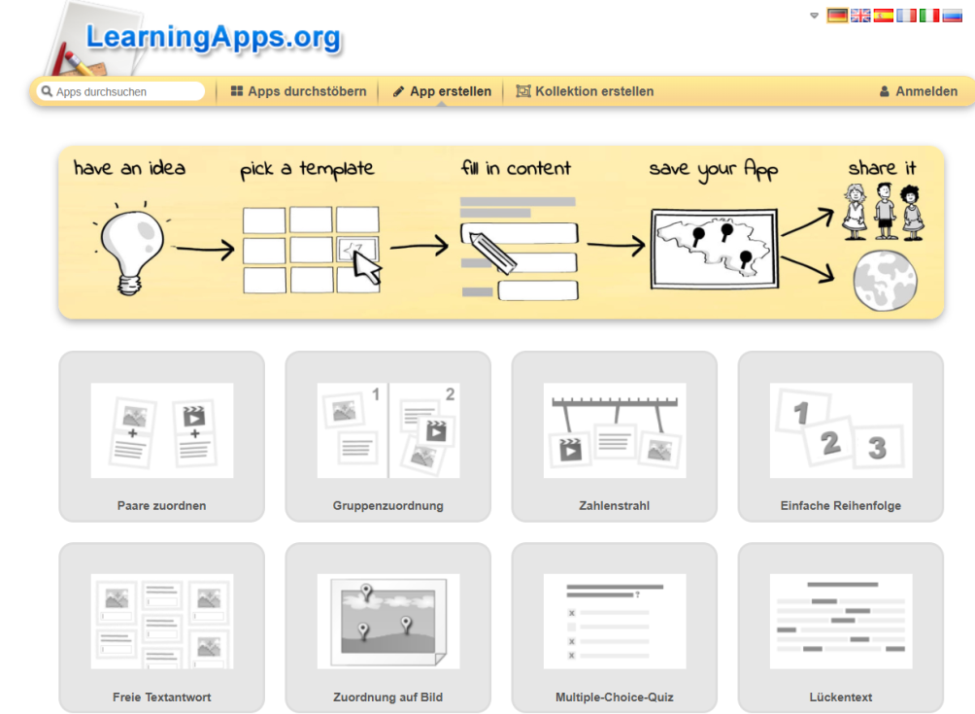
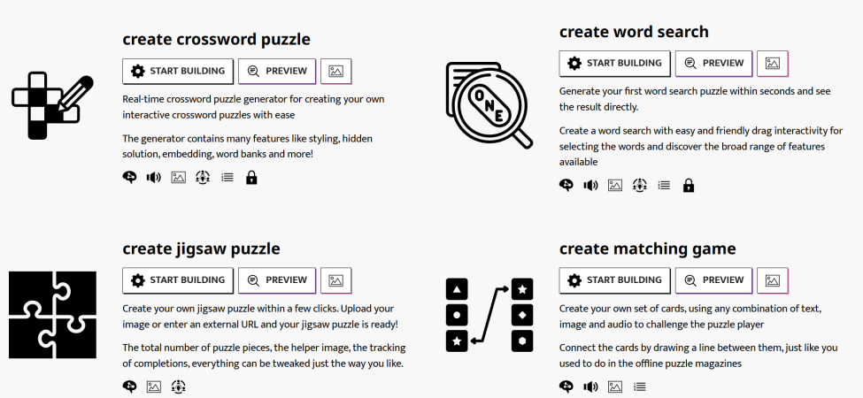
Παρουσίαση Εφαρμογών Δημιουργίας Video Games
Εκμάθηση εργαλείων που επιτρέπουν στους μαθητές να δημιουργήσουν διαδραστικά εκπαιδευτικά παιχνίδια:
  Beecarbonize – εκπαιδευτικό παιχνίδι για περιβαλλοντικά ζητήματα.
  app.generally.com – δημιουργία σεναρίων και εφαρμογών.
  puzzel.org – δημιουργία παζλ, κουίζ, διαδραστικών ασκήσεων.
  mazegenerator.net – δημιουργία λαβυρίνθων.
  learningApps.org – εκπαιδευτικά mini-games.
  unity.com/learn – δημιουργία επαγγελματικών παιχνιδιών.
  gamemaker.io – χρήση για ανάπτυξη παιχνιδιών με καθοδηγούμενα tutorials.

Slide 16
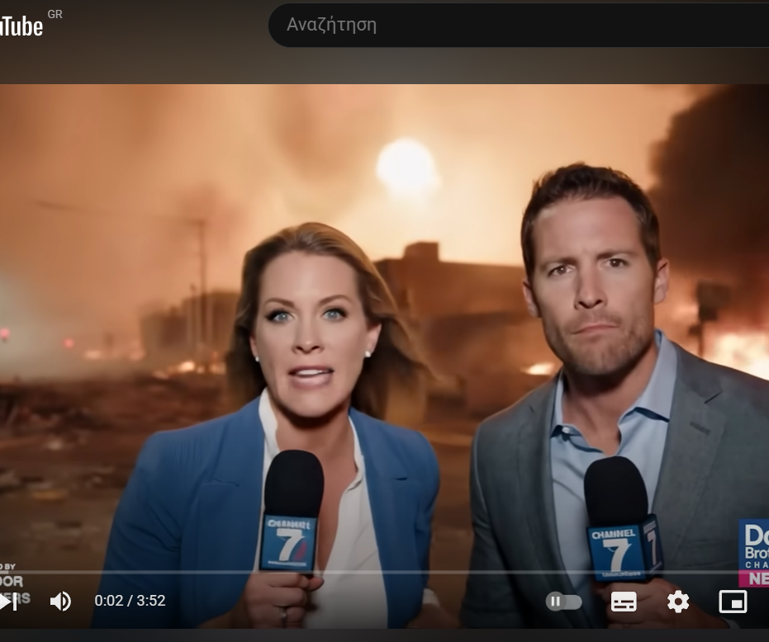
Δημιουργία Video Animation με Τεχνητή Νοημοσύνη (AI)
Παρουσίαση εργαλείων AI για τη δημιουργία βίντεο animation.
Εκμάθηση τεχνικών για:
  Αυτόματη δημιουργία σεναρίων.
  Κινούμενα γραφικά (animated scenes).
  Φωνητική αφήγηση με AI (voice-over).
Δημιουργία εκπαιδευτικών animations από ή για μαθητές — ιδανικά για δύσκολες ή αφηρημένες έννοιες.

Slide 17
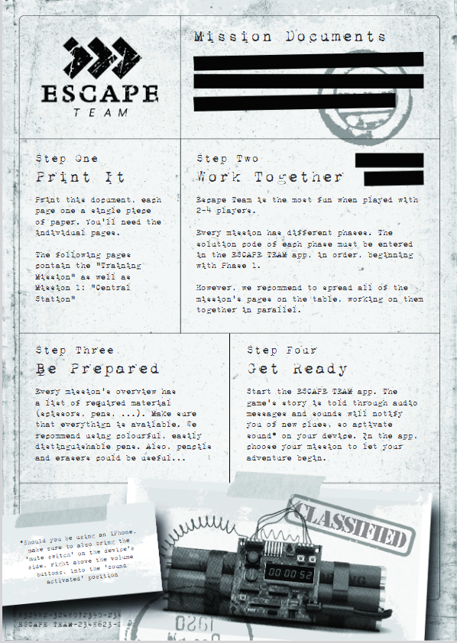
Παρουσίαση Εφαρμογών Δημιουργίας Εκπαιδευτικών Quiz
Εργαλεία για τη δημιουργία παιχνιδιών γνώσεων:
  Quiz πολλαπλής επιλογής.
  Παιχνίδια με ερωτήσεις και επίπεδα δυσκολίας.
  Escape Room Quiz – διαδραστική πρόκληση επίλυσης γρίφων με στόχο την «απόδραση».
Παρουσίαση τρόπων χρήσης αυτών των quiz στην τάξη για αξιολόγηση ή επανάληψη.

Slide 18
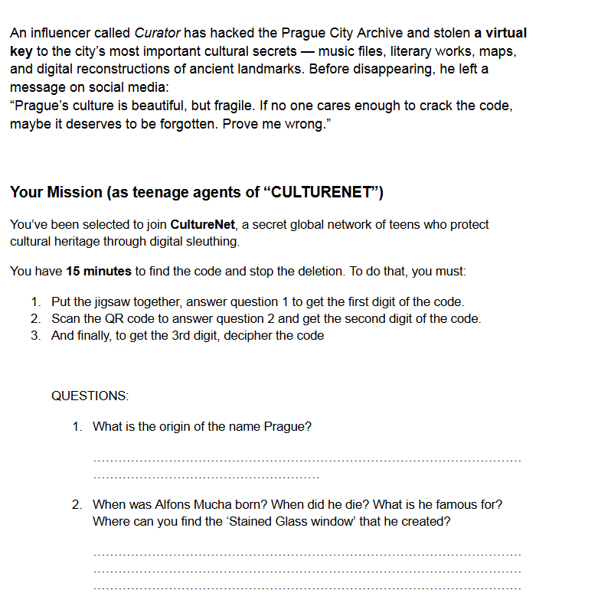
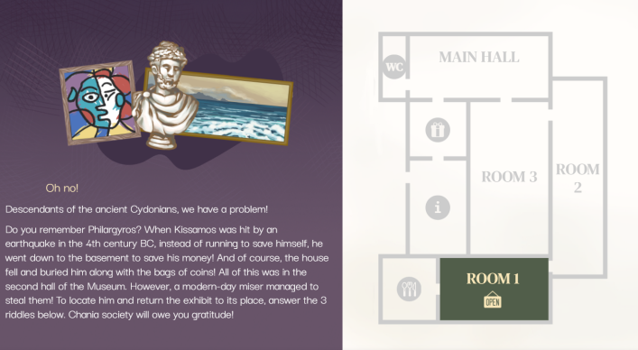
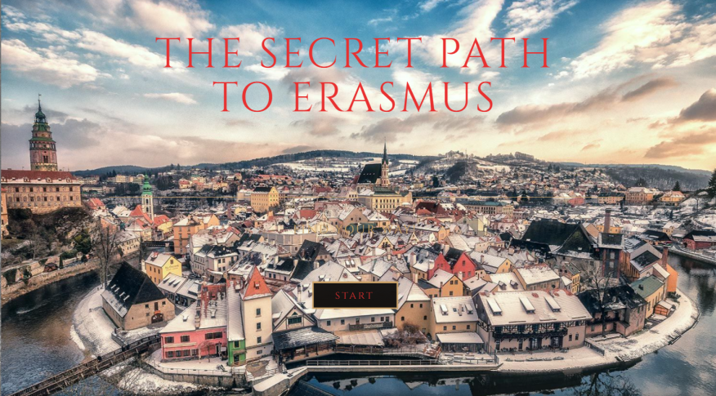
Δημιουργία Escape Room Quiz & Ανάρτηση στο Padlet
Πρακτική δραστηριότητα:
  Οι εκπαιδευτικοί δημιούργησαν το δικό τους escape room quiz.
  Συνδυασμός γνώσεων, γρίφων, αφήγησης και δημιουργικότητας.
  Το quiz αναρτήθηκε στην πλατφόρμα Padlet για συνεργατική χρήση και αξιολόγηση από άλλους συμμετέχοντες.

Slide 19
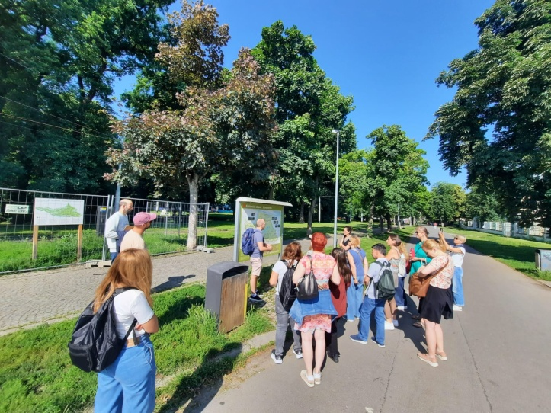
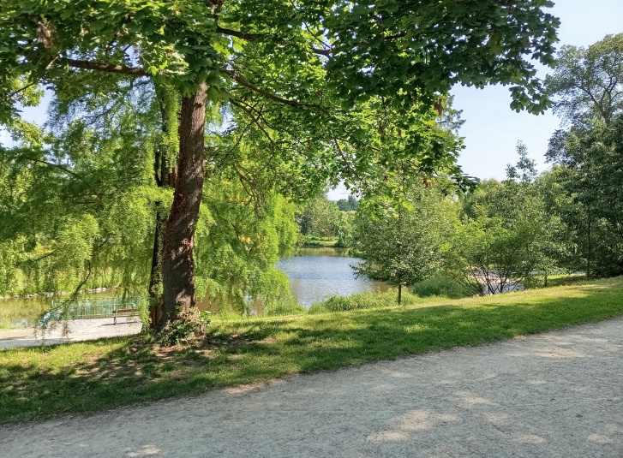
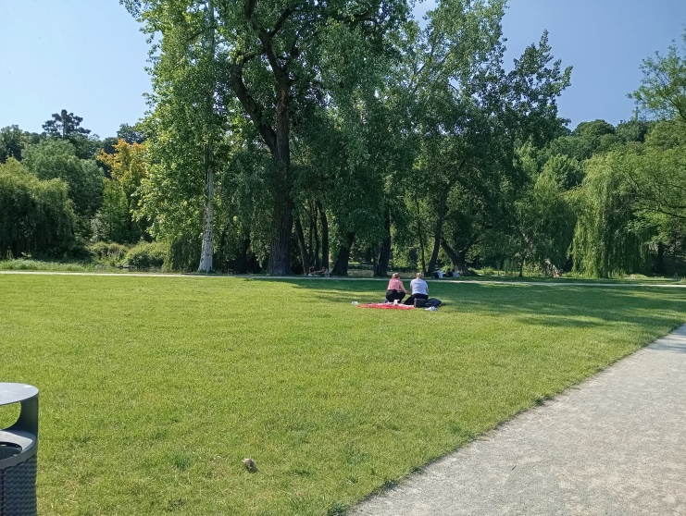
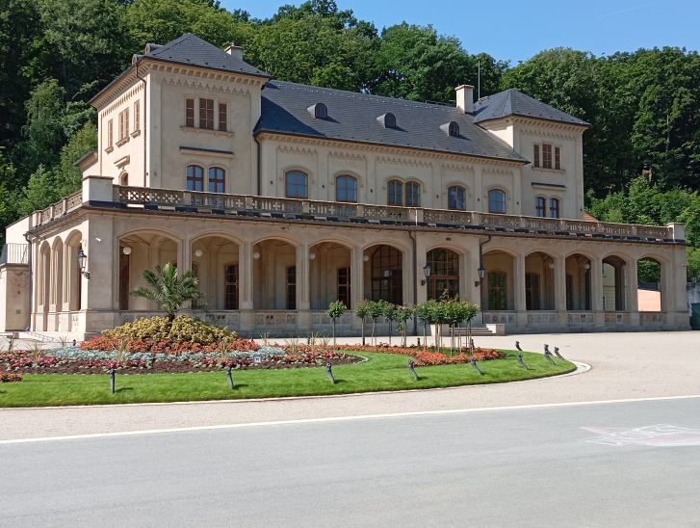
Outdoor Learning
Το μάθημα πραγματοποιήθηκε σε εξωτερικό περιβάλλον, χωρίς ψηφιακά μέσα.
Οι εκπαιδευτικοί περπάτησαν σε πάρκο της Πράγας και παρατήρησαν το τοπίο.

Slide 20
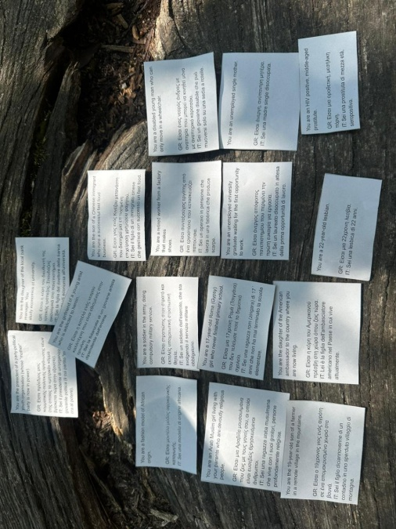
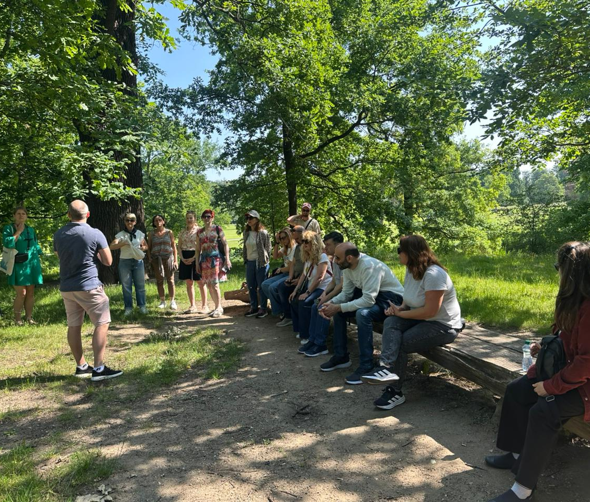
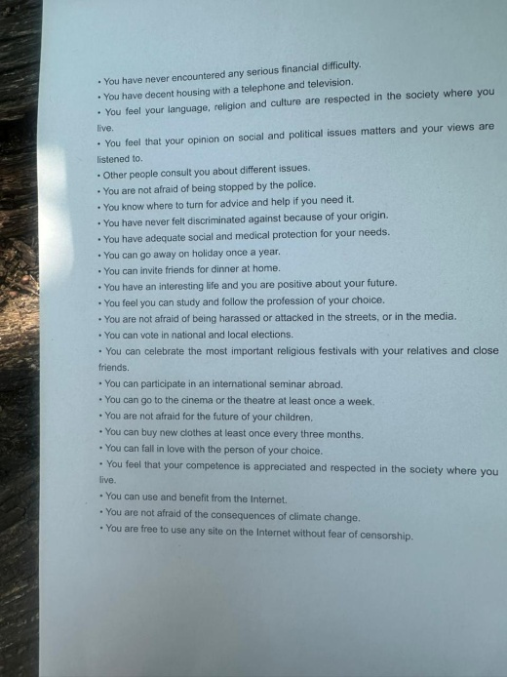

Slide 21
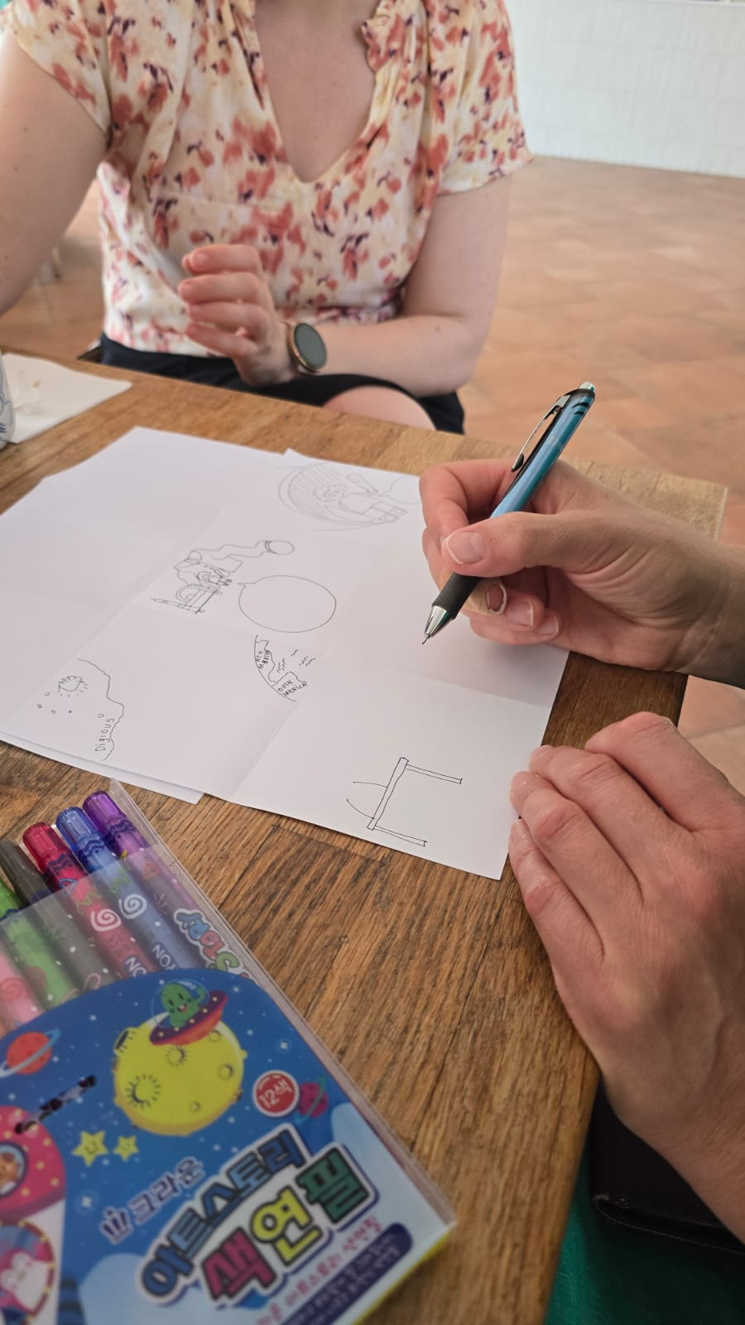
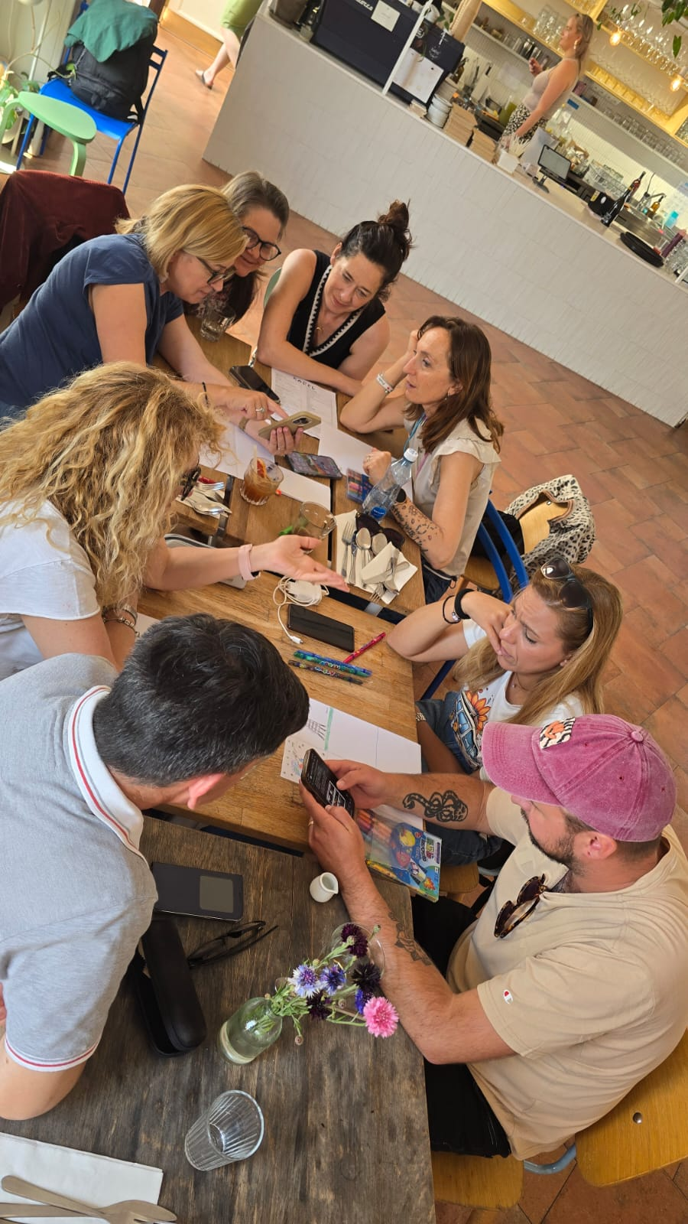
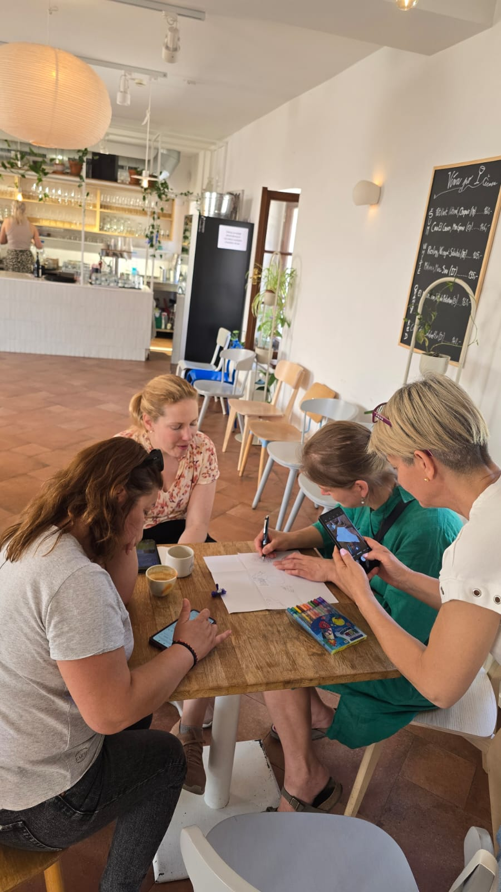
Δημιουργία Comics
Οι συμμετέχοντες δημιούργησαν καλλιτεχνικές αποτυπώσεις (ζωγραφική).
Ανάπτυξη δεξιοτήτων:
  Καλλιτεχνικής έκφρασης.
  Παρατήρησης και οπτικοποίησης εμπειρίας.
  Ενίσχυση της δημιουργικής σκέψης εκτός τάξης.

Slide 22
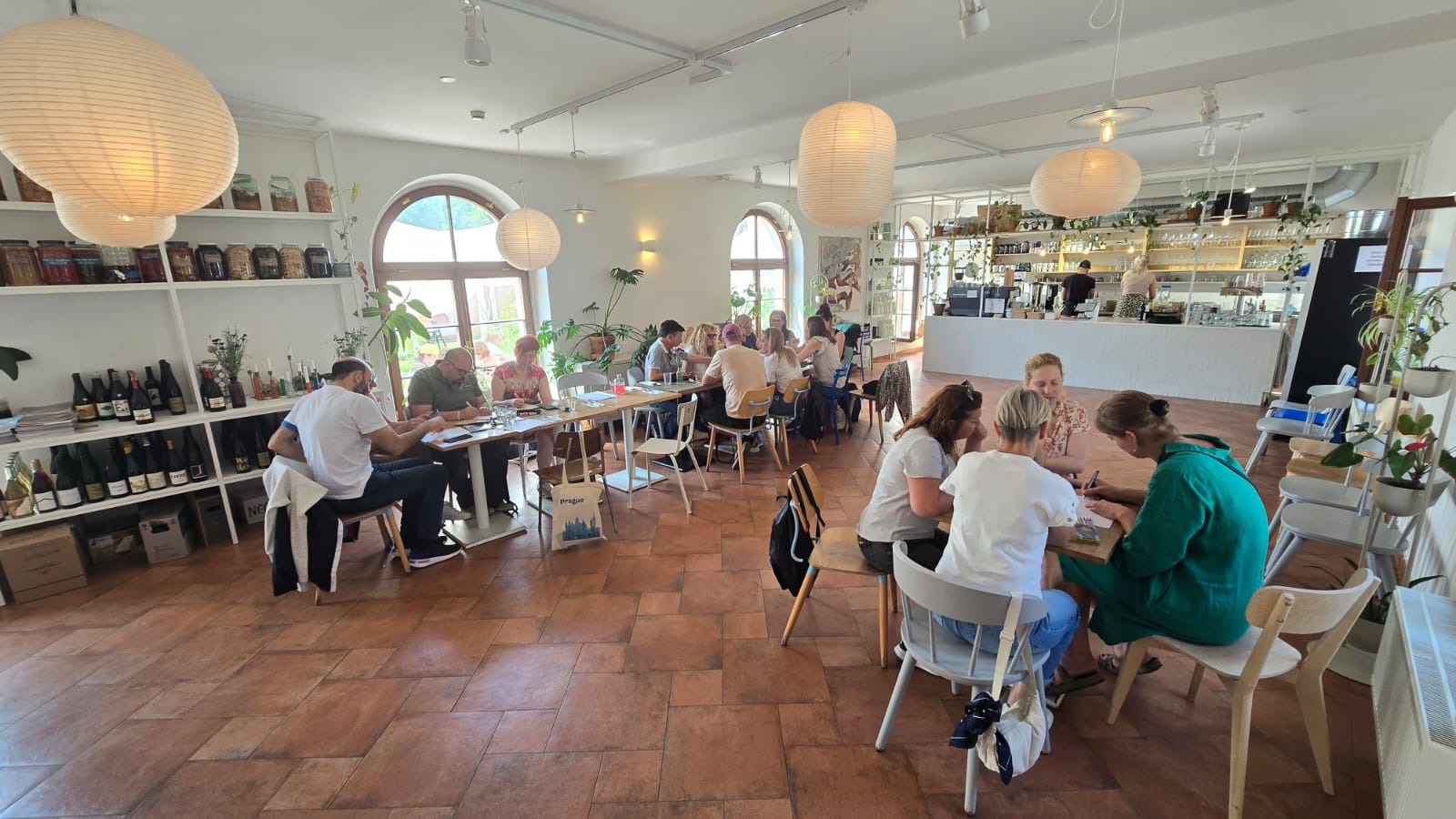
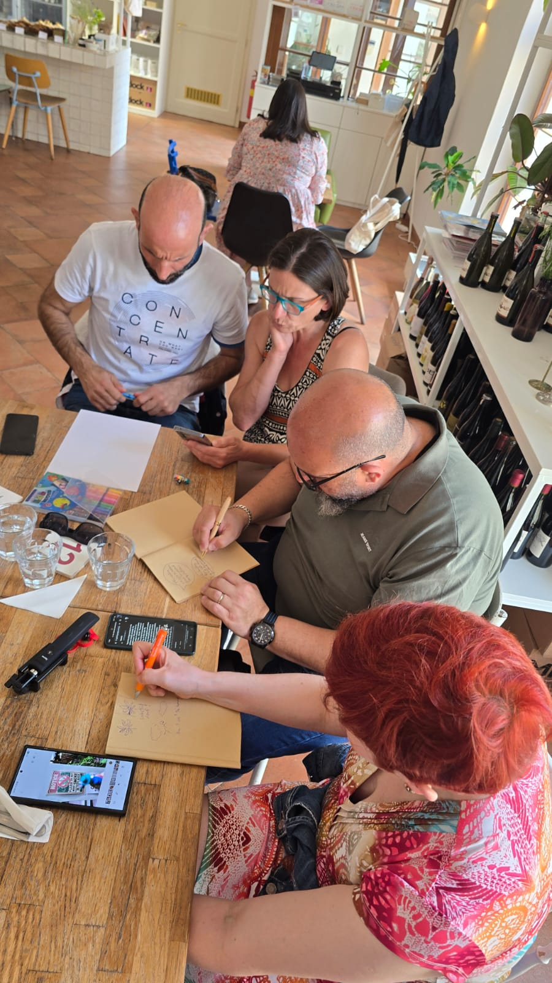
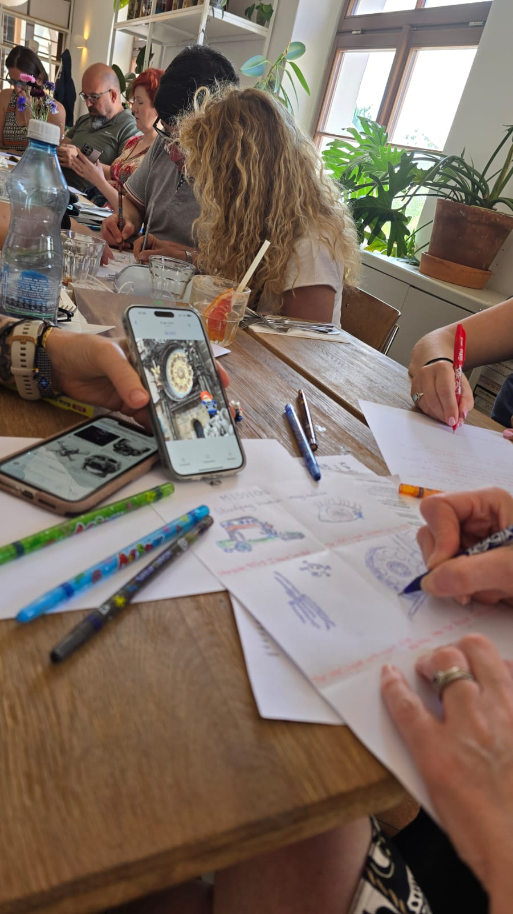

Slide 23
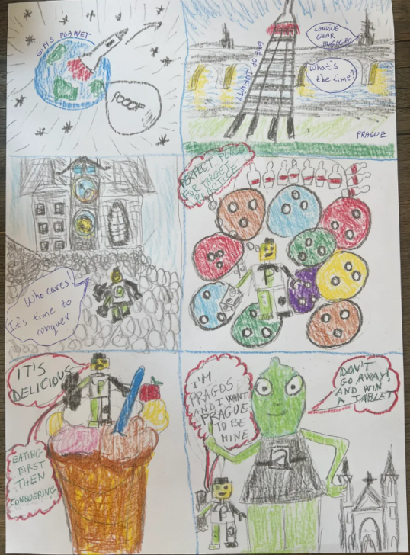
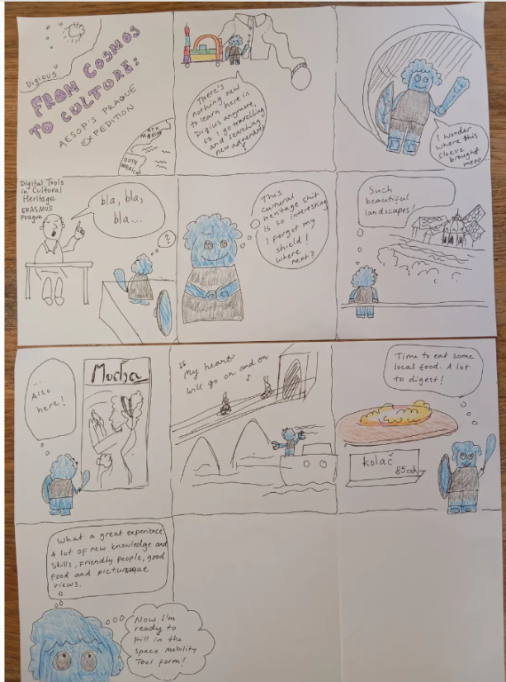
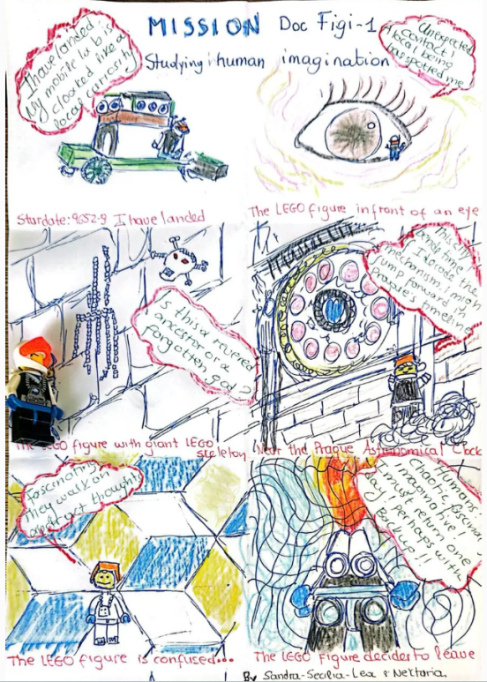
Δημιούργησαν comics , φωτογράφισαν τα έργα τους και τα ανέβασαν στην πλατφόρμα padlet.com.
Δραστηριότητα σύνδεσης φυσικής και ψηφιακής μάθησης.
Ανάπτυξη δεξιοτήτων:
  Τεκμηρίωσης εργασίας.
  Ψηφιακού διαμοιρασμού.
  Συνεργασίας μέσω online εργαλείων.

Slide 24
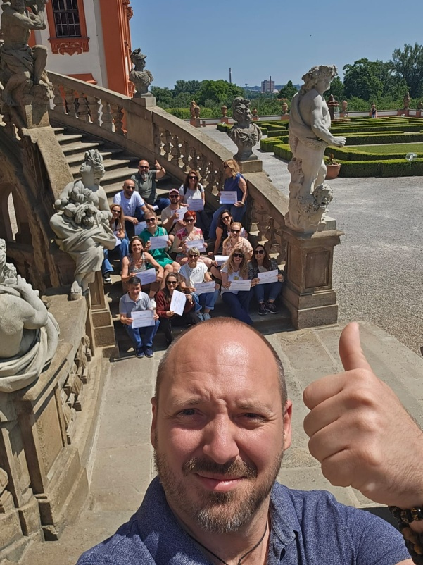
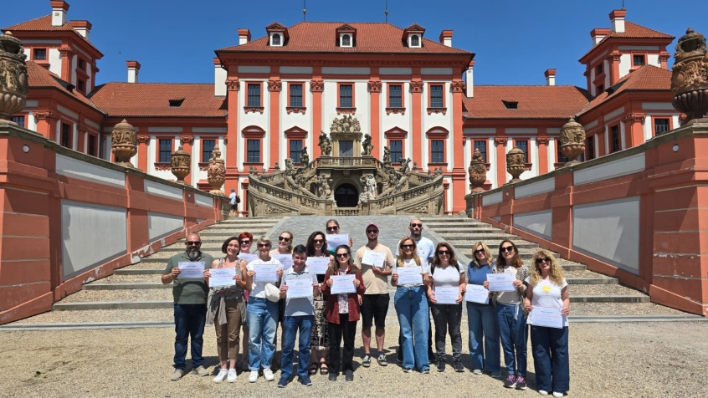
Συμπλήρωση Ερωτηματολογίου Αξιολόγησης Μαθημάτων
Οι εκπαιδευτικοί απάντησαν σε ερωτηματολόγιο σχετικά με την εμπειρία και την αποτελεσματικότητα των μαθημάτων που παρακολούθησαν.
Εφαρμογή αυτοαξιολόγησης και αναστοχασμού.

Slide 25
ΑΠΟΤΕΛΕΣΜΑΤΑ ΕΚΠΑΙΔΕΥΤΙΚΟΥ ΠΡΟΓΡΑΜΜΑΤΟΣ
Με την ολοκλήρωση του μαθήματος, οι συμμετέχοντες είχαν τη δυνατότητα να:
Καλλιεργήσουν μια κοινή αίσθηση ταυτότητας μέσω της Εκπαίδευσης Πολιτιστικής Κληρονομιάς (ΕΠΚ) και της Ευρωπαϊκής Ψηφιακής Κληρονομιάς.
Εξερευνήσουν τις πιο καινοτόμες εφαρμογές για τη δημιουργία ψηφιακής αφήγησης και δραστηριοτήτων παραγωγής βίντεο.
Διαχειριστούν ψηφιακά έργα και να αξιοποιήσουν καινοτόμα εργαλεία ΤΠΕ (Τεχνολογίες Πληροφορίας και Επικοινωνίας), περιλαμβανομένης της Τεχνητής Νοημοσύνης (AI).
Σχεδιάσουν διαδραστικές δραστηριότητες υπαίθριας μάθησης σε μουσεία.
Εφαρμόσουν βέλτιστες πρακτικές για να ενθουσιάσουν και να κινητοποιήσουν τους μαθητές μέσω ψηφιακών πλατφορμών.
Εισάγουν την παιχνιδοποίηση (gamification) στο πρόγραμμα σπουδών του σχολείου τους.
Ανάπτυξαν δραστηριότητες μάθησης που ενίσχυσαν τις βασικές δεξιότητες των μαθητών (Συνεργασία, Επικοινωνία, Δημιουργικότητα, και Κριτική Σκέψη) με τη βοήθεια ψηφιακών εργαλείων.

Slide 26
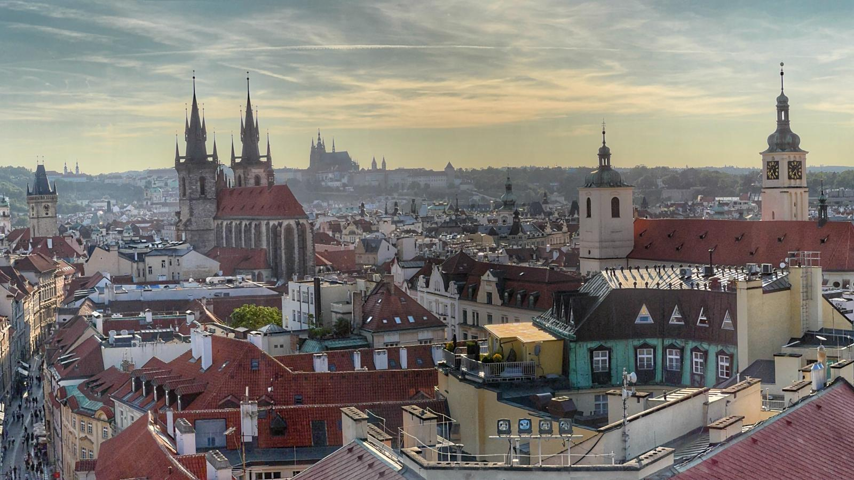
Σας ευχαριστούμε!!!!

